Slide 1
Sexualidade e namoro
Rafa Camargo/Jhonathan cardoso e fátima bahia

Slide 2
O que é sexualidade
"A sexualidade faz parte da personalidade de cada um, é uma necessidade básica e um aspecto do ser humano que não pode ser separado de outros aspectos da vida. Sexualidade não é sinônimo de coito (relação sexual) e não se limita à ocorrência ou não de orgasmo. Sexualidade é muito mais que isso, é a energia que motiva a encontrar o amor, contato e intimidade e se expressa na forma de sentir, nos movimentos das pessoas, e como estas tocam e são tocadas. A sexualidade influencia pensamentos, sentimentos, ações e interações e, portanto a saúde física e mental. Se saúde é um direito humano fundamental, a saúde sexual também deveria ser considerada um direito humano básico." (WHO TECHNICAL REPORTS SERIES, 1975)

Slide 3
Sexualidade na bíblia
segundo os princípios bíblicos, a ética cristã reitera que a sexualidade deve ser entendida como uma expressão de amor entre marido e mulher. Sob esse aspecto, a ética cristã também enxerga que o sexo é fundamental para um casamento feliz e equilibrado. Isto porque dentro da ética cristã o sexo supera a ideia de uma mera satisfação de desejos carnais que, isoladamente e de forma desenfreada, não condiz com o comportamento cristão (1 Tessalonicenses 4:3-5).

Slide 4
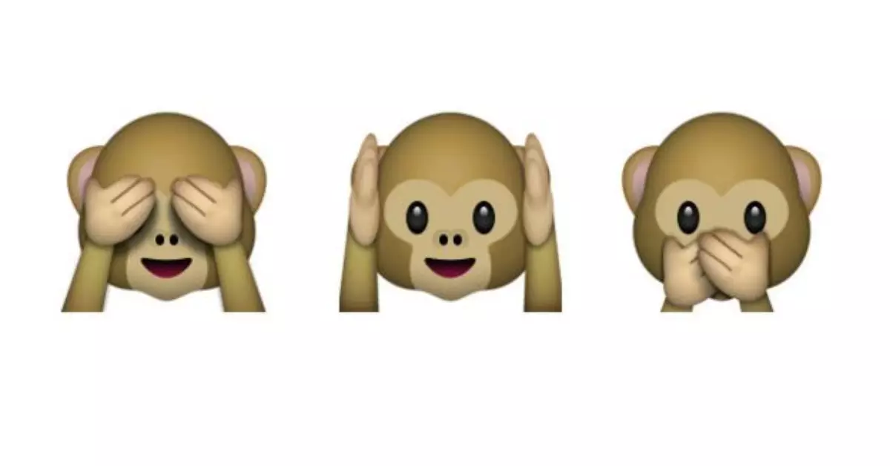
namoro
ÉPOCA DE NAMORO
=
OLHOS VENDADOS
OUVIDOS SURDOS
CÉREBRO TRAVADO

Slide 5
namoro
TEMPO DE CONHECER A PESSOA
CULTIVAR O RELACIONAMENTO
É UM PREPARO, UM PASSO PARA O CASAMENTO

Slide 6
FUJA DA SÍNDROME DE SIQUÉM
AMOR É A PALAVRA MAIS MAL COMPREENDIDA E DESVIRTUADA PELA HUMANIDADE
SÍNDROME DE SIQUÉM = FALSO AMOR

Slide 7
FATORES QUE INFLUENCIAM PARA A SÍNDROME DE SIQUÉM
MEDO DA SOLIDÃO
AMPLIFICAÇÃO DO AMOR VERDADEIRO
PSEUDOAMOR PRÓPRIO
COISIFICAÇÃO
BANALIZAÇÃO DO AMOR

Slide 8
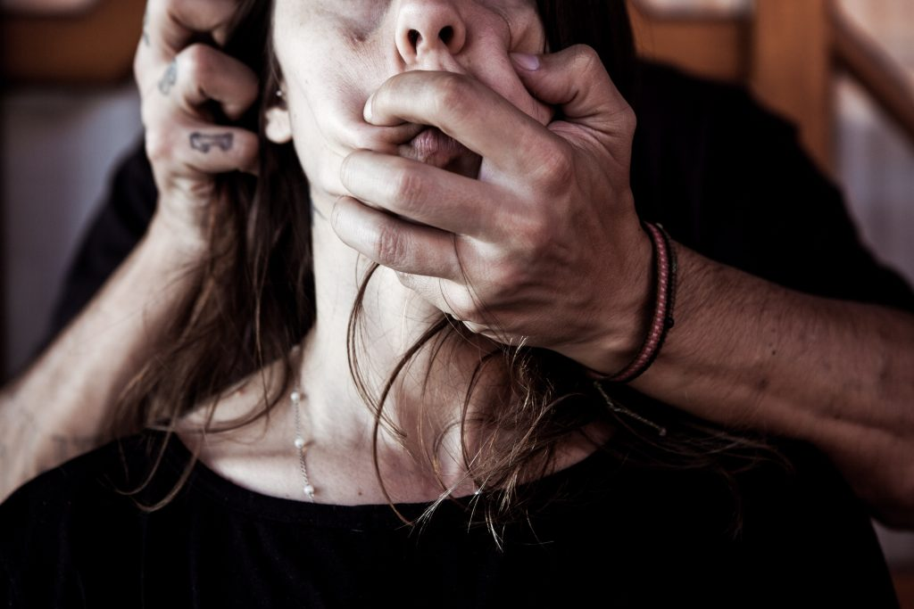
MEDO DA SOLIDÃO
ENTENDA: MEU TEMPO DE SOLTEIRO(A) É UM PRESENTE DE DEUS

Slide 9
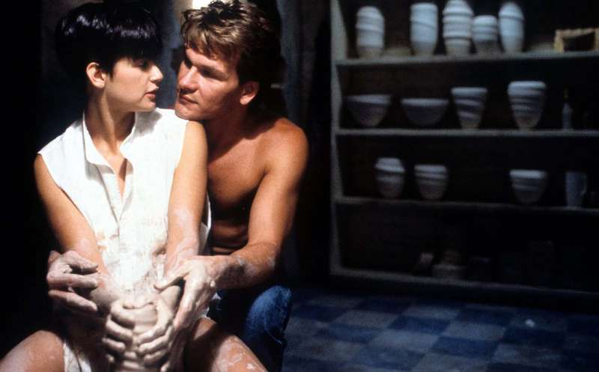
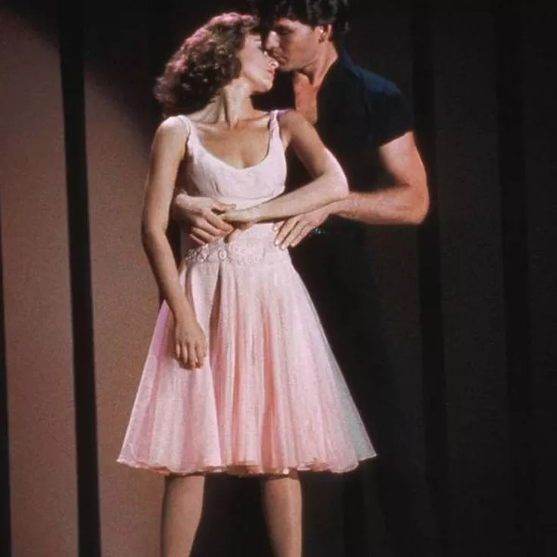
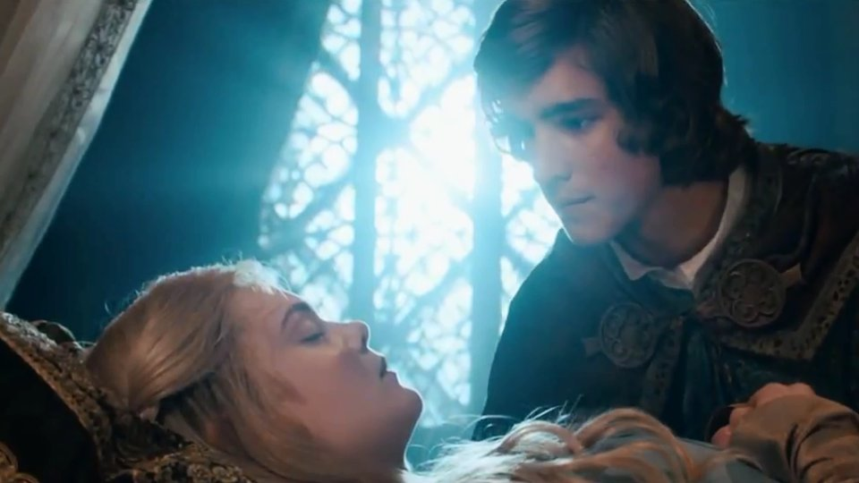
AMPLIFICAÇÃO DO AMOR VERDADEIRO
CONFUSÃO= PAIXÃO MOMENTÂNEA
CRENÇA DE QUE O AMOR VERDADEIRO NÃO EXISTE
VIDA DE AVENTURAS AMOROSAS

Slide 10
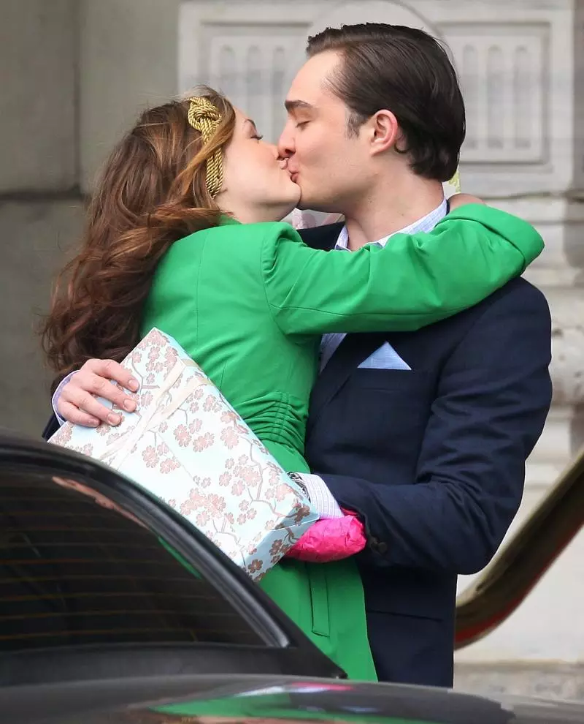
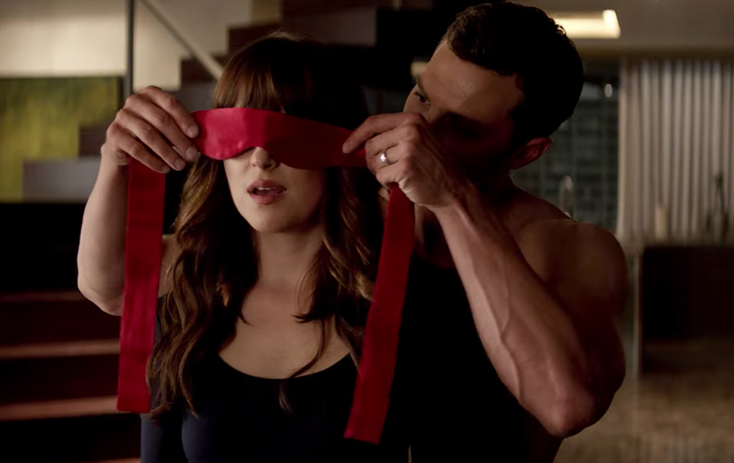
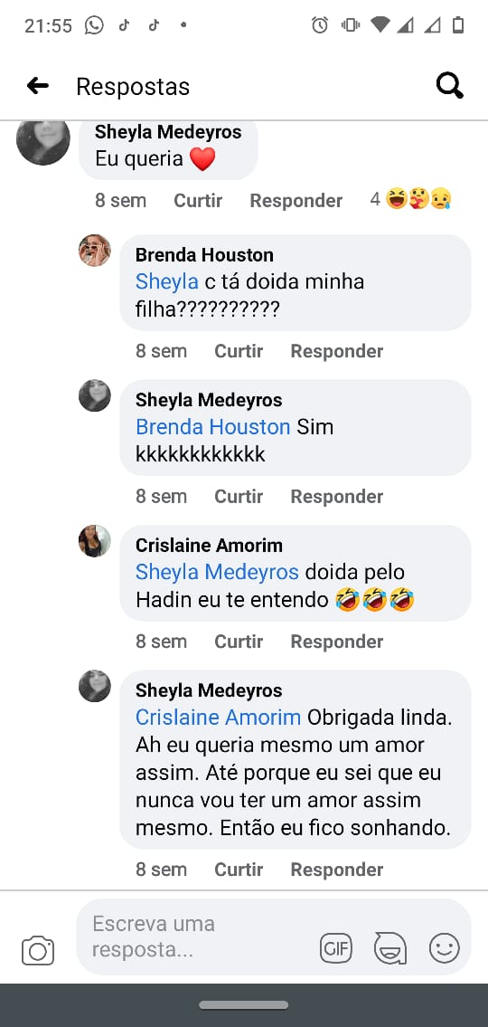
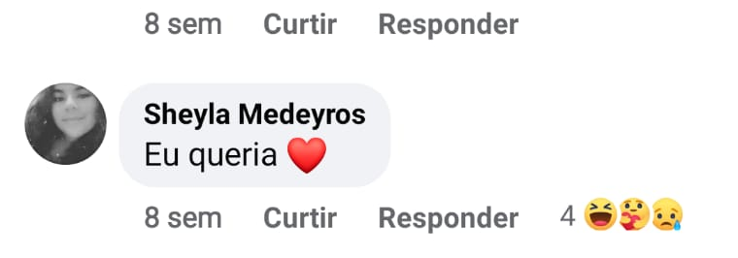

Slide 11
RELACIONAMENTOS SAUDÁVEIS SÃO POUCO EXPLORADOS E MOSTRADOS COMO INFANTIS
Os 2 amam o que fazem
Quando Jake descobre o que sente por Amy ele simplesmente diz a ela, não faz pressão e a respeita
Amy e Jake possuem suas vidas individuais e isso não muda quando o relacionamento começa
Não é ciumento e controlador. Quando ele sente ciúme ele vai até ela e diz como se sente
Ele a apoia em tudo
Os dois buscam agregar o cotidiano um do outro, sem moldar a personalidade um do outro para que caibam nas expectativas criadas por ele
São amigos e se conhecem muito bem

Slide 12
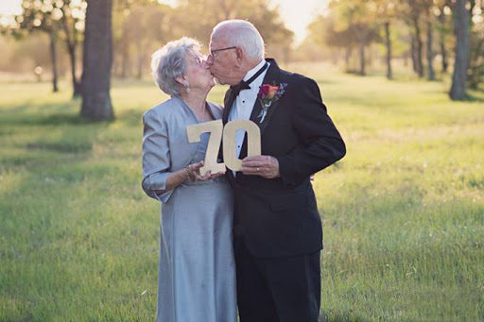
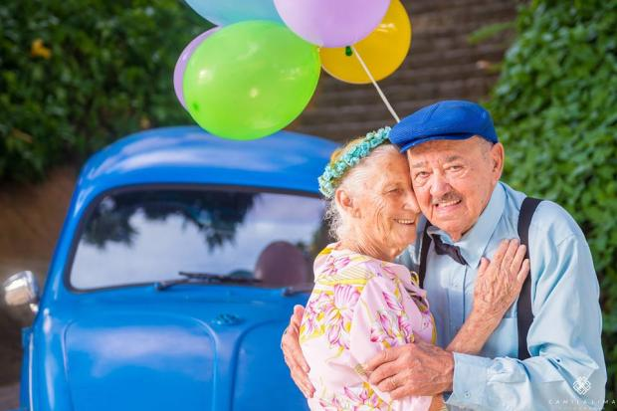
O amor verdadeiro se constrói dia a dia

Slide 13
pseudoamor próprio
SOCIEDADE= O IMPORTANTE É VOCÊ
FALAMOS MAIS TER DO QUE EM SER
INVERSÃO DE VALORES
FICAR EM VEZ DE NAMORAR

Slide 14
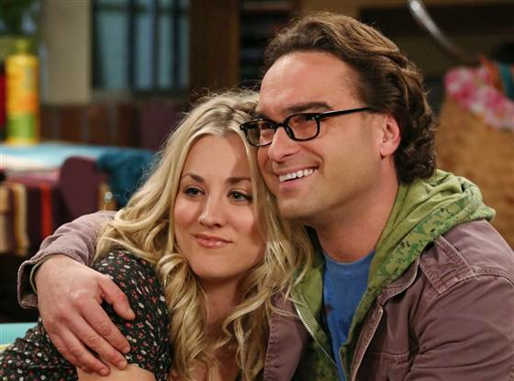
O CASAL SE USOU PARA CHAMAR A ATENÇÃO DE OUTRAS PESSOAS
ELA FINGIU SER OUTRA PESSOA, USOU A AMIGA
ELE A VENCEU NA CANSEIRA
ELES SE USARAM PARA CONSEGUIR O QUE QUERIAM
A AVÓ INCENTIVOU O NETO A INSISTIR MESMO QUANDO A MULHER DISSER NÃO!

Slide 15
COISIFICAÇÃO
OU SOMOS AS COISAS QUE TEMOS OU SOMOS AS PESSOAS COM AS QUAIS CONVIVEMOS
DIFERENÇAS ENTRE COISAS E PESSOAS
UMA COISA TEM PREÇO, UMA PESSOA NÃO
UMA COISA MUDA DE VALOR, UMA PESSOA NÃO
UMA COISA SEMPRE OCUPA O MESMO ESPAÇO, UMA PESSOA NÃO
UMA COISA NÃO SENTE, UMA PESSOA SIM
UMA COISA NÃO PRECISA DE AFETO, UMA PESSOA SIM

Slide 16
banalização do amor
PELO AMOR DE DEUS
FAZER AMOR

Slide 17
SEXO NA HORA CERTA
PESSOA CERTA
MOTIVO CERTO
MOMENTO CERTO

Slide 18
SEXO NA HORA CERTA
MOTIVO CERTO
AMOR
COMPROMISSO
FIDELIDADE
SENTIMENTO
ACEITAÇÃO

Slide 19
SEXO NA HORA CERTA
PESSOA CERTA
AQUELA A QUEM VOCÊ AMA
AQUELA EM QUEM VOCÊ CONFIA
AQUELA COM QUEM VOCÊ SE COMPROMETEU

Slide 20
SEXO NA HORA CERTA
MOMENTO CERTO
CASAMENTO

Slide 21
POR QUE ESPERAR
DEUS DIZ CLARAMENTE QUE DEVEMOS ESPERAR (GÊNESIS 2:24)
PREJUDICA A AMIZADE COM DEUS
SENTIMENTO DE CULPA
PREJUDICA A REPUTAÇÃO
INTERFERE NA COMUNICAÇÃO DO CASAL
ATRAPALHA NO DESENVOLVIMENTO DA AMIZADE ENTRE O CASAL
O SEXO ANTES DO CASAMENTO FAZ COM QUE O DESEJO SEXUAL SE TORNE MAIS FORTE QUE O SENTIMENTO DE AMOR
LEVA A DEPENDÊNCIA DE VÍCIOS SEXUAIS
TIRA O BRILHO DA RELAÇÃO DENTRO DO CASAMENTO
PODE SURGIR RESSENTIMENTO ENTRE O CASAL POR CONTA DA PERDA DA VIRGINDADE

Slide 22
POR QUE ESPERAR
FICA O MEDO DAS COMPARAÇÕES NO CASAMENTO
DESTRÓI A CONFIANÇA MÚTUA
PODE PROVOCAR, MAIS TARDE, EXPERIÊNCIAS EXTRA-CONJUGAIS
DEPOIS QUE VOCÊ LIBERA ANTES É DIFÍCIL VOLTAR ATRÁS
O RISCO DE GRAVIDEZ E ABORTO ESTÃO PRESENTES
ABALA O RELACIONAMENTO COM OS PAIS
PODE PROVOCAR PREJUÍZO NA EDUCAÇÃO DOS FILHOS
O FIM DE UM RELACIONAMENTO ONDE TEVE SEXO É MAIS DOLOROSO
QUANDO ESPERA ESTÁ DEMONSTRANDO AMOR
A ESPERA TEM A BENÇÃO DE DEUS

Slide 23
PARA REFLETIR
“ TODAS AS COISAS ME SÃO LÍCITAS, MAS NEM TODAS CONVÉM. TODAS AS COISAS SÃO LÍCITAS, MAS EU NÃO ME DEIXAREI DOMINAR POR NENHUMA DELAS... O CORPO NÃO É PARA A IMPUREZA, MAS PARA O SENHOR, E O SENHOR, PARA O CORPO”
I CORÍNTIOS 6:12-13

Slide 24
COMO RESISTIR
PLANEJE SEUS ENCONTROS
ESTABELEÇA LIMITES E MANTENHA-OS
CONTROLE AS CARÍCIAS
EVITE FICAR SOZINHO POR MUITO TEMPO
GASTE TEMPO MEDITANDO NAS COISAS DE DEUS
FAÇA UM COMPROMISSO COM VOCÊ MESMO E COM DEUS

Slide 25
MAS E SE JÁ ACONTECEU
LEMBRE-SE DO PERDÃO DE DEUS, ELE TE AMA E ESTÁ DISPOSTO A RECONSTRUIR A VIDA DE QUALQUER PESSOA QUE O BUSQUE, SE ENTREGUE, SE ARREPENDA E BUSQUE VIVER UMA NOVA VIDA. ELE PODE CRIAR EM VOCÊ UMA “VIRGINDADE EMOCIONAL”, ESCREVENDO UMA NOVA HISTÓRIA DE VITÓRIAS

Slide 26
ESTABELECENDO LIMITES

Slide 27
O JOVEM ADVENTISTA E O CASAMENTO
DICAS GERAIS
NÃO PRECISAMOS TER PRESSA
CASAMENTO FOI FEITO PARA DURAR A VIDA TODA
ATUALMENTE O CASAMENTO MUITAS VEZES NÃO DURA A VIDA TODA, MAS SUAS CONSEQUÊNCIAS SIM

Slide 28
O JOVEM ADVENTISTA E O CASAMENTO
QUAL O SEGREDO PARA DAR CERTO?
TUDO VAI DEPENDER DO CASAL, DO QUANTO SE DEDICA EM FAZER DAR CERTO
O CAMINHO PARA UM CASAMENTO BEM-SUCEDIDO E DURADOURO NÃO COMEÇA NO DIA DAS BODAS OU DA LUA DE MEL. COMEÇA NA ADOLESCÊNCIA
DEVEMOS ELABORAR UM PLANO DE AÇÃO PARA CONSEGUIR UM RELACIONAMENTO BEM SUCEDIDO
DEUS NOS DEU ORIENTAÇÕES CLARAS
PROCURE ALGUÉM QUE TENHA OS MESMOS PRINCÍPIOS QUE VOCÊ
NÃO PROCURE ALGUÉM PARA UM ROMANCE PASSAGEIRO, MAS PARA UMA VERDADEIRA E DURADOURA AMIZADE
AO PENSAR EM SEU FUTURO CÔNJUGE, CONSIDERE SE ELE PROCURA A SABEDORIA DE DEUS OU A DO MUNDO

Slide 29
O JOVEM ADVENTISTA E O CASAMENTO
NÃO ESCOLHA ALGUÉM QUE ARRUMARÁ AS MALAS E PARTIRÁ QUANDO O ROMANCE ESTIVER TEMPORARIAMENTE EM SEGUNDO PLANO. FAÇAM DO COMPROMISSO A PRIORIDADE.
O AMOR SE APROFUNDA E NÃO DIMINUI, TORNANDO-SE MAIS AMADURECIDO E FIRME
OS CASAIS DE SUCESSO SÃO OS QUE ZELAM PELO SEU MATRIMÔNIO. ELES SE EMPENHAM POR MANTÊ-LO ASSIM COMO SE EMPENHAM POR OUTRAS COISAS

Slide 31
MASTURBAÇÃO
POR QUE ESTÁ FORA DOS PLANOS DE DEUS?
SEXO NÃO FOI CRIADO COMO UM HÁBITO SOLITÁRIO
VICIA
PROVOCA ADULTÉRIO EM PENSAMENTO
OBJETIFICAÇÃO DO OUTRO
ENFRAQUECE A VOZ DA CONSCIÊNCIA
TORNA A PESSOA EGOÍSTA
PREJUDICA O RELACIONAMENTO NO CASAMENTO
PROVOCA CULPA E VERGONHA

Slide 32
MASTURBAÇÃO
POSSÍVEIS CAUSAS
O ALIMENTO DA MENTE
FRUSTRAÇÕES AMOROSAS
DESEQUILÍBRIOS SEXUAIS
TEMPERAMENTO
COMUNHÃO FRACA

Slide 33
MASTURBAÇÃO
EXISTE SOLUÇÃO
PEÇA AJUDA A DEUS
ABRA O CORAÇÃO PARA ALGUÉM QUE VC POSSA CONFIAR
FORTALEÇA SUA AUTODISCIPLINA
PREOCUPE-SE COM OS OUTROS
SEPARE-SE DE COISAS QUE POSSAM ALIMENTAR FANTASIAS
GASTE SUAS ENERGIAS
TOME UM BANHO GELADO

Slide 34
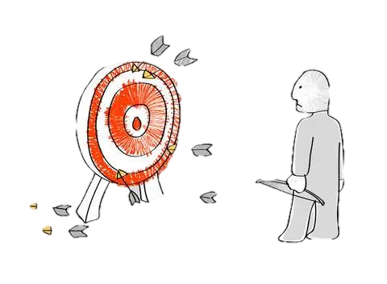
MASTURBAÇÃO
SE VOCÊ FRACASSAR
UM FRACASSO NÃO SIGNIFICA QUE NÃO HOUVE PROGRESSO
VOCÊ PODE SER PERDOADO E VOLTAR A SER PURO
NÃO SE ENVERGONHE DE DEUS

Slide 35
LEMBRE SE SEMPRE
“SE CONFERSSARMOS OS NOSSOS PECADOS, ELE É FIEL E JUSTO PARA NOS PERDOAR OS PECADOS E PURIFICAR DE TODA A INJUSTIÇA”
I JOÃO 1:9

